Slide 1
Système de Management Qualité
ISO 9001 V 2015
Introduction
L’environnement économique et concurrentiel, du fait de son internationalisation, est devenu très vive. L’offre est souvent bien supérieure à la demande et les clients de plus en plus difficile à convaincre.
Les organismes dépendent de leurs clients, il convient donc qu'ils en comprennent les besoins présents et futurs, qu'ils satisfassent leurs exigences et qu'ils s'efforcent d'aller au-devant de leurs attentes.
Un organisme qui veut rester compétitive et assurer ainsi sa pérennité doit faire du client un partenaire de choix.
Pour y parvenir, une organisation et un fonctionnement efficace sont indispensables. Le management de la qualité est essentiel pour assurer un développement durable de l’entreprise.
Tout organisme n'est ainsi définie et n'existe que par son activité et par ses finalités. Il convient de s'interroger sur le "quoi?", le "pourquoi?" et le "pour qui?" de l’organisme, bien avant de penser aux différents "comment?", "qui?", "quand?" et "où?".

Slide 2
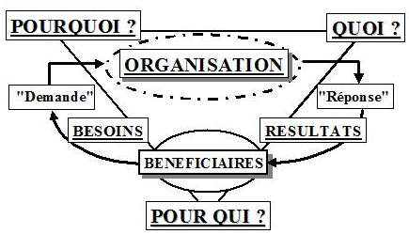
ORGANISME : Ensemble d'installations et de personnes avec des responsabilités, pouvoirs et relations.
Un organisme est définie par ses objectifs, c'est une entité destinée à remplir "des fonctions" qui constituent sa raison d'être.
Management de la qualité: activités coordonnées permettant d’orienter et de contrôler un organisme en matière de qualité, ce qui inclut généralement:
- La détermination des besoins et attentes des clients et des autres parties intéressées,
- L’établissement d’une politique qualité,
- Les objectifs,
- Les responsabilités,

Slide 3
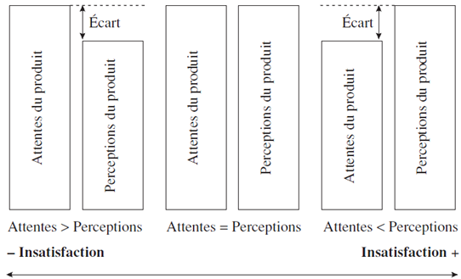


et les mettent en œuvre par des moyens tels que:
- la planification de la qualité,
- la maîtrise de la qualité,
l'assurance de la qualité,
l'amélioration de la qualité dans le cadre du système qualité.
Concepts de la qualité
Pour l’entreprise
Selon la norme ISO 9000

Slide 4
Selon la Norme Internationale ISO 9000 v 2015
La qualité: «L’aptitude d’un ensemble de caractéristiques intrinsèques à satisfaire des exigences».
Caractéristique Intrinsèque: Elle n'est pas attribuée «permanente dans quelque chose».
La qualité est devenue un impératif vital de compétitivité, de pérennité et de développement durable de l’entreprise.
Boucle de la qualité d’après la norme ISO 9004.
1 : Recherche et Etude de marché
2 : Conception et Développement du produit
11 : Mise au rebut en fin de vie
3 : Approvisionnement
Qualité
4 : Préparation et Développement des procédés
10 : Assistance Technique et Maintenance
9: Installation et Mise en service
5: Production
8 : Vente et Distribution
6 : Contrôle final, Examen et essais
7 : Conditionnement et Stockage
Vie d’un produit en 11 étapes

Slide 5
Dans la pratique la qualité se décline sous deux formes:
La qualité externe: répond parfaitement aux besoins et attentes des clients
- La qualité interne: Maitrise et amélioration en continue du fonctionnement de l’entreprise.
Attention :La qualité externe est étroitement liée à la qualité interne
Les cinq principes fondamentaux de la qualité
1 – La conformité: satisfaire aux exigences spécifiées par le client.
2 – La prévention: éliminer des causes de non – conformité.,
3 – Le contrôle : s’assurer de conformité ou identifier les non- conformités pour agir.
4 – La responsabilisation: faire prendre en charges les problèmes par les personnes plus aptes à agir.
5 – L’excellence: tendre vers le zéro défaut
Satisfaction du client c’est assuré la qualité ( implication de tous les services)

Slide 6
Les Composantes de la Qualité pour la satisfaction du client:
Fiabilité
Fonctionnement
Maintenance
Performance
Composantes de la qualité
Délais
Disponibilité
Durabilité
SAV
Sécurité
Coût (achat, utilisation, maintenance)
Si l’une des composantes ne donne pas satisfaction, il y a non qualité.
La non qualité
NFX 50-120- Ecart global constaté entre la qualité visée et la qualité effectivement obtenue.
Sur Qualité
Conformité
=
Satisfaction
Sous Qualité
L’offre du fournisseur
(telle que perçue par le client)
L’attente du client

Slide 7

De multiples raisons pour que la qualité se dégrade
Raisons de la non­ qualité
­ des caractéristiques ambiguës
­ des instructions de travail ambiguës
­ un dérèglement des machines
­ du désordre dans l’atelier
­ un accent excessif sur la productivité
­ la préférence toujours donnée au fournisseur le moins cher
….
• Mauvaise analyse des besoins
• Mauvaise conception du produit
• Mauvaise réalisation du produit
• Mauvais suivi du produit
La non-qualité est la moins dure à réaliser, mais elle ne dure pas longtemps .
Satisfaction = fidélisation
Il faut 5 fois plus de temps, d’efforts et d’argent pour attirer un nouveau client que pour garder un client existant
96% des clients insatisfaits ne disent rien, mais 90% d’entre eux n’achèteront plus au même endroit.
Les consommateurs insatisfaits racontent leurs déboires à au moins 13 personnes.
Les consommateurs satisfaits font état de leur satisfaction à au moins 5 personnes

Slide 8
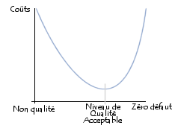
Nature de la non ­qualité
•Non qualité interne :rebuts, retouches, pertes de rendement, modifications techniques, etc.
•Non qualité externe: dépannages, garanties, réclamations des clients, échanges de produits, pénalités, procès, etc.
Non qualité a un prix coûte : entre 7% et 15% du chiffre d’affaire.
Il faut chercher le juste équilibre (adéquation) permettant d'éliminer au maximum la non-qualité, afin d'obtenir un bon degré de satisfaction de la clientèle, de les fidéliser et de faire des bénéfices, tout en y consacrant un budget raisonnable.
Attention : Sous qualité et Sur Qualité Valent non Qualité.
Calcul du coût de non qualité :
Coûts de Non Qualité (CNQ) = Coût de prévention + Coût de détection + Coût de défaillance interne + Coût de défaillance externe + Coût du préjudice commercial;
COQ = Coût de la conformité + Coût de la non conformité

Slide 9
COÛT "NON QUALITE"
Coût des anomalies internes
Coût des
Anomalies externes
Coût de DETECTION
Coût de PREVENTION
Rebuts
Réparations
Déclassement
de produits
Stocks matières premières refusées
Réclamation
SAV
Remise, ristournes
Pénalités de retard
Remboursements
Salaires
Contrôles
Essais
Amortissement
Frais d’étalonnage
Évaluation des
fournisseurs
Formation
Audits qualité
Équipes Qualité
La conformité: Coûts de Prévention et de Détection.
La non-conformité: Coûts des Défaillances Internes et Externes + Coût de Préjudice Commercial.
Lors de l’amélioration de la qualité il y a augmentation des coûts de prévention, légère diminution des coûts d’évaluation et très grande baisse des coûts de défaillances.

Slide 10
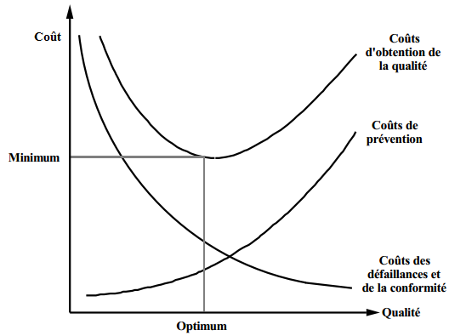
LE COÛT DE PRÉVENTION
La formation du personnel, les mesures de sécurité, la communication, le SMQ, Études de marché, études de fiabilité, AMDEC,….
LE COÛT DE DÉTECTION
Contrôle des produits, étalonnages, inspections de la production, contrôle des Factures,…

Slide 11
LE COÛT DE DÉFAILLANCES INTERNES
Indirects : Désorganisation de production, Sur-stockage de marchandise, Changement du procédé de fabrication, …
Directs : Rebuts, déchets, matière, Frais d’élimination, Réparations, retouches, …
LE COÛT DE DÉFAILLANCES EXTERNES
Indirects : Perte de clientèle, Plaintes, procès, Baisse de l’image, de marque, …
Directs : Remboursement des frais de transport, Frais de retour de Marchandises Avoir ou remises clients,…
Approche Instantanée
Au niveau global, plusieurs ratios sont communément utilisés (NF X 50-126)
Si le dernier rapport est :
Supérieur à 1 on doit réduire l’inspection.
        Inférieur à 1 on doit accroitre la prévention.

Slide 12
Sept étapes pour réussir un projet qualité sécurité et environnement (méthode 7 S)
Pour qu’un projet réussisse dans de bonnes conditions, il importe qu’il soit maîtrisé. C’est-à-dire qu’il soit planifié, qu’il se déroule selon une méthode qui sous-tend les « règles de l’art » et enfin qu’il soit contrôlé. En cas de glissement par rapport à la planification établie préalablement, le chef de projet disposera des commandes nécessaires pour corriger la trajectoire et se remettre dans la bonne direction afin d’atteindre la cible.
Étape 1: Initialisation du SMQSE
Étape 2: Planification du SMQSE
Étape 3: Conception du SMQSE
Étape 4: Mise en place du SMQSE
Étape 5: Audit à blanc du SMQSE
Étape 6: Audit de certification SMQSE
Étape 7: Suivi

Slide 13
Étape 1 : L’initialisation du projet
Déclencheur
Apparition d’une idée.
Finalité du processus
Avant de se lancer dans un projet, un certain nombre de tâches préliminaires doivent être entreprises. C’est l’objet de ce processus.
Pilote du processus
La direction générale de l’entreprise.
Liste des principales tâches
– Décision de faire.
– Désignation d’un responsable de projet.
– Choix d’un accompagnateur (assistance par un conseil extérieur expérimenté recommandé pour les petites et moyennes structures).
– Fixation des objectifs globaux du projet.
– Rédaction d’un « ordre » de mission.
Livrable(s)
Note de lancement ou ordre de mission.
Indicateur(s)
Néant.
Logigramme du processus

Slide 14

Non
Stop
Décider de faire
Oui
Choisir un responsable projet
Oui
Besoin d’assistance
Non
Choisir un accompagnateur
Fixer les objectifs
Rédiger l’ordre de mission
Ordre de mission
Initialisation du projet

Slide 15
Étape 2 : La planification du projet
Déclencheur
La mission est confiée au chef de projet.
Finalité du processus
Planifier, c’est évaluer et préparer le travail à faire.
Ce processus va permettre de déterminer les travaux nécessaires pour réaliser le projet ainsi que leur ordonnancement.
Ensuite, il faudra estimer les charges, les besoins en ressources et le planning prévisionnel.
Pilote du processus
Le chef du projet certification.
Liste des principales tâches
– Décomposition du projet en tâches à faire.
– Évaluation des charges pour réaliser chaque tâche.
– Identification des ressources nécessaires à affecter.
– Estimation des délais probables.
– Formalisation des documents de planification.
Livrable(s)
– Plan de développement
– Plan qualité.
– Plan de communication
– Plan de formation.
Indicateur(s)
– Respect des objectifs.
– Respect des échéances.
Logigramme du processus

Slide 16
Décomposer en tâche
Evaluer les charges
Evaluer les moyens
Estimer les détails
Formaliser les plans
Plans du projet
Planification du projet

Slide 17
Étape 3 : La conception du SMQSE
Déclencheur
Le comité de direction a approuvé les plans projet.
Finalité du processus
Concevoir, c’est imaginer et fabriquer le SMQSE.
Ce SMQSE (référentiel) doit répondre aux exigences des trois normes internationales
ISO 9001, ISO 14001 et OHSAS 18001, mais aussi aux objectifs fixés par la direction générale. De plus, ce SMQSE devra pouvoir s’intégrer harmonieusement dans l’entreprise.
Pilote du processus
Le chef du projet certification.
Liste des principales tâches
– Rédaction du manuel qualité-sécurité-environnement.
– Identification et formalisation des processus métier.
– Identification et formalisation des processus liés à la qualité.
– Identification et formalisation des processus liés à l’environnement.
– Identification et formalisation des processus liés à la santé et sécurité au travail.
– Rédaction des procédures et modes opératoires.
– Structuration et règles relatives à la documentation.
– Structuration et règles relatives aux enregistrements qualité, sécurité et environnement.
Livrable(s)
– Manuel QSE.
– Cartographie des processus.
– Description détaillée des processus.
– Procédures.
– Modes opératoires.
– Plan type des documents du SMQSE et trame des fiches et formulaires.
Indicateur(s)
– Respect des exigences.
– Respect des échéances.
Logigramme du processus

Slide 18
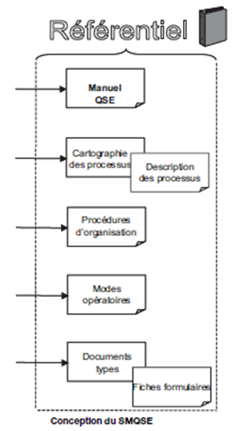
Plans approuvés
Rédiger le manuel
Formaliser les processus
Rédiger les procédures
Rédiger les modes opératoires
Structurer la documentation

Slide 19
Étape 4 : La mise en place du SMQSE
Déclencheur
Les acteurs ont validé le système de management qualité-sécurité-environnement.
Le comité de direction a approuvé le système de management QSE.
Finalité du processus
Le système de management QSE doit être mis en place et opérationnel. Son
déploiement va se dérouler progressivement. Des mesures et des contrôles permettront
de s’assurer de son efficacité.
Pilote du processus
Le chef du projet certification.
Liste des principales tâches
Former le personnel.
Mettre en œuvre les nouvelles procédures.
Mettre en œuvre les nouveaux documents.
Réaliser et conserver les enregistrements qualité-sécurité-environnement.
Faire des revues de direction.
Faire des audits internes.
Faire des mesures sur les indicateurs.
S’appuyer sur des sessions de formations adéquates.
Livrable(s)
Preuves du fonctionnement du SMQSE.
Enregistrements preuves qualité.
Enregistrements preuves environnement.
Enregistrements preuves santé et sécurité au travail.
Indicateurs
Indicateur(s)
Tableau de bord.
Logigramme du processus

Slide 20
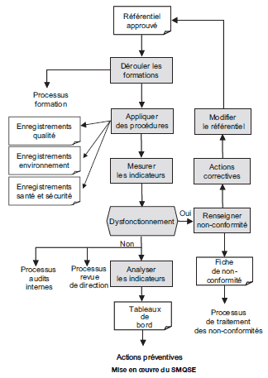

Slide 21
Étape 5 : L’audit à blanc
Déclencheur
Lorsque le SMQSE est en place et fonctionne.
Finalité du processus
Le système de management qualité, sécurité et environnement est opérationnel.
Avant de demander à l’organisme de certification d’effectuer l’audit de certification, l’audit à blanc constitue une répétition générale avant l’examen final.
L’entreprise, son système de management qualité, sécurité et environnement et son personnel sont mis en situation et soumis aux mêmes conditions que lors de l’audit de certification afin de détecter les faiblesses qui pourraient perdurer.
Pilote du processus
Le chef du projet certification.
Liste des principales tâches
– Décision de faire un audit à blanc.
– Choix d’un auditeur indépendant (de préférence certifié, par exemple IRCA).
– Planification de l’audit et des interviews.
– Interviews des acteurs.
– Observations
– in situ.
– Recherche de preuves.
– Identification des non-conformités par rapport au référentiel.
– Formalisation des non-conformités détectées (fiches).
– Rédaction du rapport d’audit à blanc.
Livrable(s)
Rapport d’audit à blanc (voir fiche technique n° 26 p. 343).
Fiches de non-conformité (voir fiche technique n° 27 p. 344).
Indicateur(s)
Nombre de non-conformités et d’observations par niveau de gravité.
Logigramme du processus

Slide 22
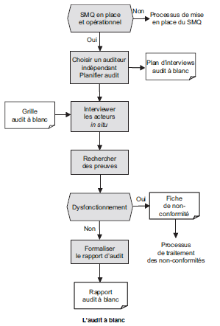

Slide 23
Étape 6 : L’audit de certification
Déclencheur
Planification selon accord entre l’entreprise et l’organisme de certification.
Finalité du processus
L’audit de certification se décompose en trois processus : la préparation de l’audit,
la réalisation de l’audit, les suites de l’audit (voir fiche technique n° 4 p. 301).
Pilote du processus
L’organisme de certification.
Liste des principales tâches
– La préparation de l’audit.
– La planification de l’audit.
– La planification des interviews.
– La réalisation de l’audit.
– La revue documentaire.
– L’audit sur site (ouverture, interviews, recherche de preuves, clôture).
– Les suites de l’audit.
– Le traitement des non-conformités.
– L’analyse du dossier par l’organisme de certification.
– La délivrance du certificat (ou l’audit complémentaire).
Livrable(s)
– Grille de revue documentaire.
– Rapport d’audit.
– Fiche de non-conformité.
Indicateur(s)
Nombre de non-conformités détectées.
Logigramme du processus

Slide 24
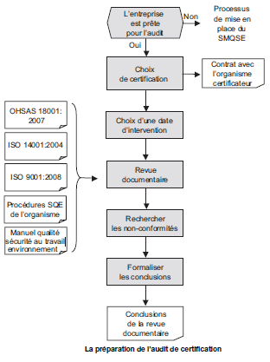

Slide 25
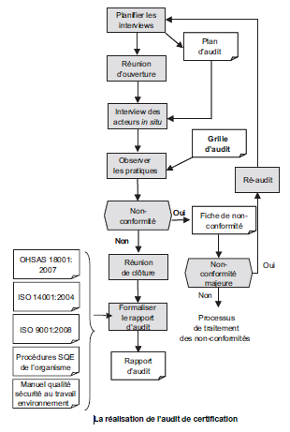
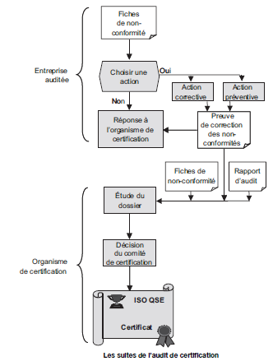

Slide 26
Étape 7 : le suivi
Déclencheur
Après l’obtention du certificat
Finalité du processus
Le suivi et l’entretien du SMQSE permettent à l’entreprise de progresser sur le chemin de l’amélioration continue.
Ce processus a recours aux autres processus suivants :
– processus de formation ;
– processus de revue de direction ;
– processus d’audit qualité interne ;
– processus de traitement des non-conformités ;
– processus d’améliorations.
Pilote du processus
Le responsable qualité.
Liste des principales tâches
– Gérer les évolutions du SMQSE.
– Organiser les revues de direction.
– Piloter les audits qualité internes.
– Assurer le suivi des actions correctives.
– Assurer le suivi des actions préventives.
– Participer aux visites de surveillances de l’organisme certificateur.
Livrable(s)
Tableaux de bord qualité, sécurité et environnement.
Indicateur(s)
– Compte rendu des revues de direction.
– Rapports d’audits qualité internes.
– Actions correctives (nombre, type, taux, temps de correction).
– Actions préventives (nombre, type, taux).

Slide 27
Projet SMQ
L’adoption d’un système de management de la qualité relève d’une décision stratégique de l’organisme qui peut l’aider à améliorer ses performances globales et fournir une base solide à des initiatives permettant d’assurer sa pérennité.
En mettant en œuvre un système de management de la qualité fondé sur la présente Norme internationale, les avantages potentiels pour un organisme sont les suivants : ?
a) Aptitude à fournir en permanence des produits et des services conformes aux exigences du client et aux exigences légales et réglementaires applicables;
b) Plus grandes opportunités d’amélioration de la satisfaction du client;
c) Prise en compte des risques et opportunités associés au contexte et aux objectifs de l’organisme;
d) Aptitude à démontrer la conformité aux exigences spécifiées du système de management de la qualité.
e) Image positive de l’entreprise
f) Moteur de l’amélioration continue

Slide 28
Dans la norme Internationale ISO 9001 V2015, les formes verbales suivantes sont utilisées:
«doit» indique une exigence;
«il convient de» indique une recommandation;
«peut» («may» en anglais) indique parfois une autorisation, ou encore («can» en anglais) une possibilité ou une capacité.
Les informations sous forme de «NOTE» sont fournies pour clarifier l’exigence associée ou en faciliter la compréhension.
LA SERIE DES NORMES ISO 9000
ISO 9000
Principes essentiels et vocabulaire
ISO 9001
Systèmes de Management de la qualité (SMQ)
ISO 9004
Exigences
Gestion des performances durables d'un organisme «Lignes directrices aux organismes souhaitant aller au-delà des exigences»
ISO 19011
Lignes directrices pour l'audit

Slide 29
LES 7 PRINCIPES DE MANAGEMENT DE LA QUALITÉ
ORIENTATION CLIENT
Les organismes dépendent de leurs clients, il convient donc qu’ils en comprennent les besoins présents et Futurs, qu’ils satisfassent leurs exigences et qu’ils s’efforcent d’aller au - devant de leurs attentes.
- Cerner et comprendre les besoins et les attentes du client;
- Mesurer la satisfaction du client;
- Gérer méthodiquement les relations avec le client.
LEADERSHIP
Les dirigeants établissent la finalité et les orientations de l’organisme. Il convient qu’ils créent et maintiennent un environnement interne dans lequel les personnes peuvent pleinement s’impliquer dans la réalisation des objectifs de l’organisme.
POLITIQUE
QUALITE
GROUPE
Politique qualité site
Politique qualité entité

Slide 30

- Établir une vision claire du futur de l’organisme ;
- Définir des objectifs et des cibles réalisables;
- Établir la confiance et éliminer les craintes;
- Fournir au personnel les ressources et la formation nécessaires et la liberté d'agir de manière responsable ;
- Susciter, encourager et reconnaître les contributions des individus;
IMPLICATION DU PERSONNEL
Les personnes à tous les niveaux sont l’essence même de l’organisme et une totale implication de leur part permet d’utiliser leurs aptitudes au profit de l’organisme.
- Le personnel comprend l’importance de sa contribution et de son rôle dans l’organisme;
- Le personnel identifie ce qui freine ses performances par rapport aux buts et objectifs individuels;
- Le personnel débat ouvertement les problèmes.
POLITIQUE
QUALITE
GROUPE

Slide 31
APPROCHE PROCESSUS
Un résultat escompté est atteint de façon plus efficiente lorsque les ressources et les activités afférentes sont gérées comme un processus.
- Définition systématique des activités nécessaires pour obtenir un résultat désiré;
- Établissement de responsabilités claires pour la gestion des activités clés;
- Identification des interfaces des activités entre les différentes fonctions de l’organisme.
Client
Client

Slide 32
REPRÉSENTATION D’UN PROCESSUS
Informationnelles
Humaines
Financières
Matérielles
Exigences internes
Pilotage
Attribution de ressources
RESSOURCES
MANAGEMENT
Matière
Energie
Informations
Données d’entrée
Matière
Energie
Informations
Données de sortie
Fourniture d'un bien
–
Satisfaction du client
Besoins et
exigences
du client
Activités
Amélioration
Maitrise possible et points de contrôle pour surveiller et mesurer les performances

Slide 33
LES TYPES DE PROCESSUS
Processus de direction
Satisfaction
Processus supports
CLIENTS
CLIENTS
Informations
et savoir faire
Installations &
environnement de travail
Ressources financières
Ressources humaines
Processus de réalisation
du Produit et/ou Service
Elément d’entrée
Elément
de sortie
Produit et / ou Service
Exigences

Slide 34
Identifier, Comprendre et Gérer des processus corrélés comme un système contribue à l’efficacité et l’efficience de l’organisme par l’atteindre des résultats prévus.
  Compréhension des interdépendances entre les processus du système;
  Définition de comment devraient s’opérer les activités au sein d’un système;
  Amélioration continue du système à travers mesures et évaluations.
Système
de pilotage
VISION MANAGÉRIALE
Système
d’information
Système
Physique

Slide 35
AMÉLIORATION
À l’heure actuelle où les conditions changent si vite, Il convient que l’amélioration continue de la performance globale d’un organisme soit un objectif permanent de l’organisme .
- Assurer la formation du personnel aux méthodes et outils d’amélioration continue;
- Établir des buts afin d’orienter l’amélioration continue et établir des mesures pour en assurer le suivi;
- Reconnaître et prendre acte des améliorations.
Act Plan
Check Do
Temps

Slide 36
PRISE DE DÉCISION FONDÉE SUR DES PREUVES
Prendre des décisions n’est jamais facile, il y a toujours une part d’incertitude. Les décisions efficaces se fondent sur l’analyse de données et d’informations
- Garantir que les données et les informations sont suffisamment exactes et fiables;
- Rendre les données accessibles à ceux qui en ont besoin;
- Analyser les données et les informations à l’aide de méthodes valides.

Slide 37
MANAGEMENT DES RELATIONS AVEC LES PARTIES INTÉRESSÉES
Fonctionner en vase clos n’est plus possible aujourd’hui. Un organisme et ses fournisseurs sont interdépendants et des relations mutuellement bénéfiques augmentent les capacités des deux organismes à créer de la valeur.
Identifier et choisir les fournisseurs clés;
Communiquer clairement et ouvertement;
Inspirer, encourager et reconnaître les améliorations et les réalisations des fournisseurs.

Slide 38
Les exigences dans les articles et paragraphes de la norme ISO 9001 2015
Exigences ISO 9001 : 2015
N° | Article | cycle PDCA | Exigences N° | Nombre
4 | Contexte de l'entreprise | Planifier (Plan) | 1 → 24 | 24
5 | Leadership | Planifier (Plan), Dérouler (Do), Comparer (Check), Agir (Act) | 25 → 50 | 26
6 | Planification | Planifier (Plan) | 51 →77 | 27
7 | Support | Dérouler (Do) | 78 →120 | 43
8 | Réalisation des activités opérationnelles | Dérouler (Do) | 121 →248 | 128
9 | Évaluation des performances | Comparer (Check) | 249 →291 | 43
10 | Amélioration | Agir (Act) | 292 →309 | 18
Total

Slide 39
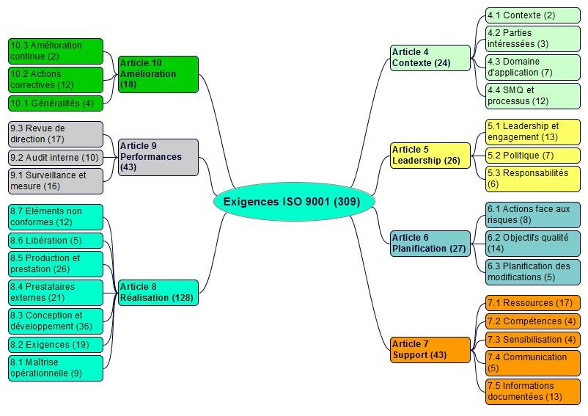

Slide 40

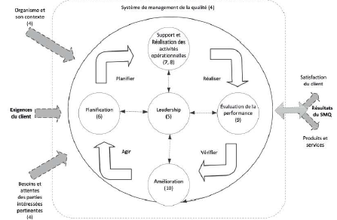
Le cycle PDCA de Deming
Domaine d’application
Références normatives
Termes et définitions
4. contexte de l’organisme
5. Leadership
6. Planification
7. Support
10. Amélioration
9. Evaluation des performances
8. Réalisation des activités opérationnelles
Remarque: Toute exigence normalement commence par "Il faut..." ou "L'entreprise doit...". Pour simplifier nous présentons les exigences directement en commençant avec le verbe.

Slide 41
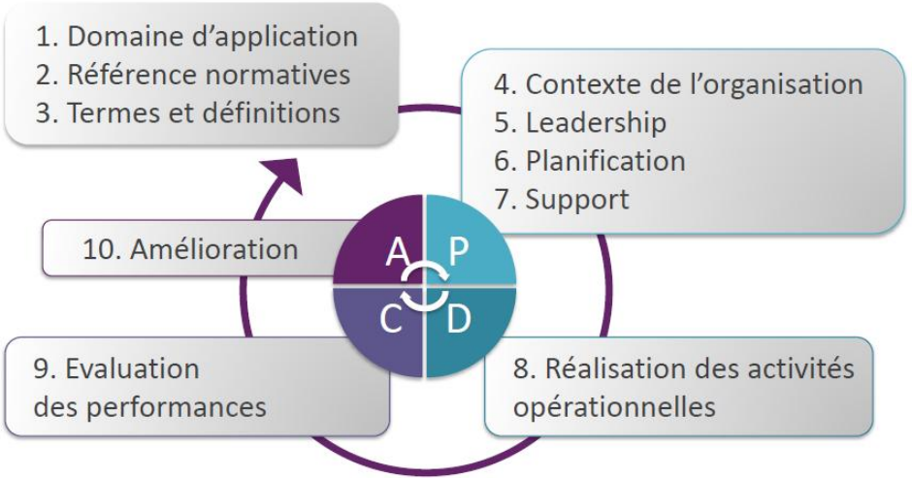
HLS: La structure universelle des normes de management
Qu’est-ce que la structure HLS?
Un cadre pour les normes de système de management qui définit des définitions et termes, des structures principales et des catégories communs.
Comment est structurée la HLS?
La structure de haut niveau proposée dans l’annexe SL pour tous les systèmes de management ISO comprend 3 articles d’introduction et 7 articles de base communs à toutes les normes de système de management. La norme ISO 9001 est basée sur le concept PDCA. La nouvelle norme inscrit le concept de PCDA dans un tout nouveau cadre (Figure ci-dessous).

Slide 42
Remarques:
- L’interprétation du modèle est souple, ainsi le FDIS de l’ISO9001:2015 met le Leadership au centre du PDCA, le Soutient est associé au « Do ».
- Toute exigence normalement commence par "Il faut..." ou "L'entreprise doit...".
Chapitre 1. Domaine d’application
Définir le domaine d’application revient à définir le quoi (ce qu’apporte la norme) et le qui (pour qui la norme est utile).
Dans le cas de l’ISO 9001:2015, la norme propose des exigences pour le management de la qualité, elle est destinée aux organismes devant démontrer leur aptitude à fournir des produits et services conformes aux exigences (exigences des clients mais aussi légales et réglementaires) et à accroître la satisfaction client.
Chapitre 2. Références normatives
Il contient la liste des normes, datées, nécessaires pour la mise en application de la norme concernée. Ainsi, l’ISO 9001:2015 fait référence à l’ISO 9000:2015 pour les principes et le vocabulaire employés dans la norme.
Chapitre 3. Termes et définitions
Une listes de définitions utiles pour comprendre et appliquer la norme.
On y retrouve les termes de base communs (ex: organisme, direction, performance, action corrective,…) et d’autres propres à la discipline considérée (ex: politique environnementale dans l’ISO 14001, satisfaction client dans l’ISO 9001).
Bon nombres de ces termes sont issus de l’ISO 9000, contrairement au DIS. Le FDIS de l’ISO 9001:2015 ne reprend plus les définitions et se contente de renvoyer à l’ISO 9000

Slide 43
Chapitre 4. Contexte de l'organisme
Ce chapitre est centré autour de la compréhension des enjeux et l’anticipation des besoins et attentes des parties intéressées. Cela passe par une définition du domaines d'application du Système de Management de la Qualité et notamment par l’identification des processus qui sont les activités de management, les activités de réalisation du produit ou de la prestation et les activités support.
Chapitre 5. Leadership
La direction doit fixer la politique qualité, écouter le client, définir qui fait quoi et donner la responsabilité, communiquer, revoir la bonne adéquation du SMQ à la finalité de l’organisme et aux exigences clients.
Chapitre 6. Planification :
Il concerne la gestion des actions préventives face aux risques et aux opportunités selon les objectifs qualité ciblés en mettent en place des moyens pour suivre ces objectifs et gérer les modifications.
Chapitre 7. Support :
Il traite le management des ressources humaines, infrastructures et maintenance des équipements, gérer l’information documentée.
- NB les mentions :
Information documentée: Détenir, gérer et maîtriser le document concerné.
Management des connaissances: Etablir une meilleure gestion du capital immatériel.

Slide 44
Chapitre 8. Réalisation des activités opérationnelles :
Il concerne tout ce qui contribue à la réalisation du produit ou à la prestation du service depuis les activités commerciales, devis, traitement des commandes clients jusqu'à la remise du produit au client y compris les actions de suivi comme par exemple l'installation, le SAV le cas échéant et les activités externalisées .
Chapitre 9. Evaluation des performances :
Des critères de surveillance, de mesure et d’analyse des processus et du Système de Management de la Qualité afin de Mesure le degré de satisfaction du Client.
Chapitre 10. Amélioration :
Gestions des non-conformités (toute situation indésirable ne permettant pas d'atteindre les objectifs)
Les actions permettant d'accroître l'efficacité du Système de Management de la Qualité et de le développer en permanence pour satisfaire les exigences des clients et accroître leur satisfaction..
Les trois piliers de la norme ISO 9001 V 2015 sont :
Approche processus
PDCA
Risques et oppotunités

Slide 45
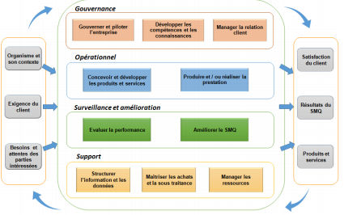
Approche processus
Il est possible de cartographier les processus sous 4 sous-processus comme l’indique la figure suivante:

Slide 46
Risques et Opportunités
Comment comprendre l’approche « risques et opportunités » dans les normes ISO 9001 et 14001 ?
Quels risques, et opportunités doivent être pris en considération et traités ?
Définition
Selon la norme ISO 31000 : « Les organismes de toutes sortes sont confrontés à des facteurs et des influences internes et externes, de sorte qu’ils ignorent s’ils vont atteindre ou dépasser leurs objectifs et, si oui, à quel moment et dans quelle mesure. L'incidence de cette incertitude sur l’atteinte des objectifs d’un organisme constitue le risque.»
APPROCHE PAR LES RISQUES
L’approche par les risques est essentielle à l’obtention d’un système efficace de management de la qualité.
Pour se conformer aux exigences de la présente Norme internationale, un organisme doit planifier et mettre en œuvre des actions face aux risques et opportunités.
La prise en compte à la fois des risques et des opportunités sert de base pour améliorer l’efficacité du système de management de la qualité, obtenir de meilleurs résultats et prévenir les effets négatifs.
EVALUATION DU RISQUE
Le risque peut être évalué grâce à 3 critères principaux :
1. La détectabilité : mesure de la capacité d’un système organisationnel à détecter le risque entrant.
2. La sévérité : chiffrage de l’impact (conséquence) du risque, en cas d’émergence.

Slide 47
3. L’occurrence appelée aussi la vraisemblance : mesure de la probabilité d’apparition du risque identifié dans le système.
Conclusion: La multiplication de ces trois critères permet de calculer un facteur risque qui constitue un critère de qualification pertinent du risque et de son enjeu à traiter.
Remarque: La norme ISO 31010 donne les techniques d’évaluation des risques et la norme 31000 porte sur les lignes directrices pour le management du risque.
Les différentes catégories de risque
Les risques peuvent être classés en 11 catégories:
Risques géopolitiques: Blocus économique, attentats, guerres, climat insurrectionnel…
Risques économiques: Inflation, évolution de la demande, des besoins, des marchés…
Risques stratégiques: Incohérence entre les différents segments constitutifs du modèle stratégique
Risques financiers: Liquidité, taux de change, risque de crédit, dilution du capital…
Risques opérationnels: Risques engendrés par les infrastructures, les énergies, les cycles de production…
Risques industriels: Risques liés aux activités de fabrication, de transformation…
Risques juridiques: Contrefaçon, responsabilité pénale du dirigeant…
Risques informatiques: Risques liés aux matériels, aux logiciels, aux applications, aux infrastructures réseaux…
Risques sociaux ou psychosociaux: Perte d’homme clé, mal-être, stress, harcèlement sexuel, suicide…
Risques d’image ou de réputation: Contrefaçon, rumeurs, concurrence déloyale, espionnage industriel…
Risques de knowledge management: Perte de connaissance et de savoir-faire.

Slide 48
OUTIL D’AUTODIAGNOSTIC
Permet de visualiser, grâce à des graphes radars, les résultats de chaque article séparément. Le fait d’avoir une évaluation détaillée de chaque article de la norme va permettre aux utilisateurs d’identifier les axes de progression afin d’entamer une démarche d’amélioration.
Mode d’emploi
Le mode d’emploi sert d’introduction à l’outil d’autodiagnostic, en présentant l’outil et ses différentes parties. Trois sections peuvent être distinguées:
1- L’entête : permet d’identifier des informations concernant l’organisme et le responsable
SMQ.
2- Le manuel d’emploi :définit les objectifs de l’outil d’autodiagnostic et une brève présentation des éléments dont il se compose.
3- Échelles d’évaluation : définit les niveaux de véracité et le taux de conformité sur lesquels est basé l’outil d’autodiagnostic.
→ Faux / Plutôtfaux /P lutôtv rai / Vrai pour le niveau de véracité.
→ Insuffisant/ Informel/ Convaincant/Conforme pour le Niveau de conformité.
Remarque: Le niveau de conformité est déterminé en fonction du niveau de véracité choisi. Par exemple si une exigence est considérée comme "Plutôt faux", le niveau de conformité associé sera automatiquement "Informel".

Slide 49
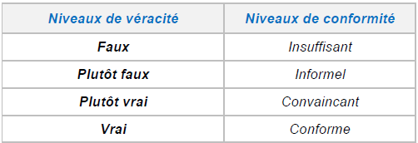
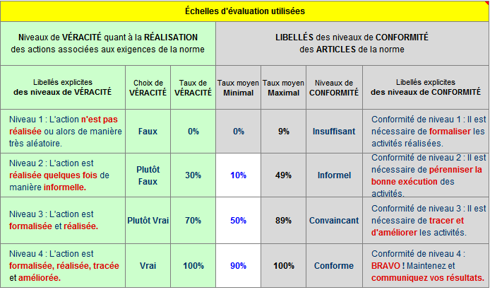
Concordance entre les niveaux de véracité et les niveaux de conformité
Exemple :

Slide 50
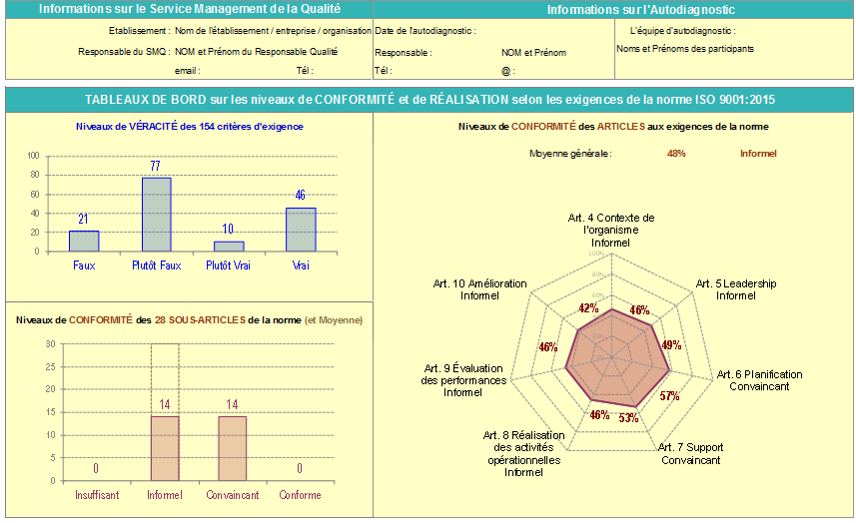

Slide 51
